Slide 1

ĐẠI HỌC BÁCH KHOA HÀ NỘI
TRƯỜNG CÔNG NGHỆ THÔNG TIN VÀ TRUYỀN THÔNG
HANOI UNIVERSITY OF SCIENCE AND ECHNOLOGY
Xây dựng website Zero Waste shop online (ZEROGREEN)
Giảng viên hướng dẫn: TS. Nguyễn Thanh Hùng
Sinh viên thực hiện: RATTANAK NEARIROTH
SoICT

Slide 2

Nội dung
1
Đặt vấn đề
2
Phân tích và thiết kế hệ thống
3
Công nghệ sử dụng
4
Xây dựng và Triển khai
5
Kết luận và hướng phát triển
2

Slide 3


1. Đặt vấn đề
3

Slide 4
1. Đặt vấn đề
Lý do chọn đề tài
Mục đính xây dựng
Hiện nay thương mại điện tử đang trên đà phát triển mạnh
Công nghệ kỹ thuật hỗ trợ mua hàng, trao đổi hàng hoá một cách dễ dàng
Góp phần xây dựng nền kinh tế theo hướng hiện đại
Xây dựng kênh bán hàng Zero Waste cho người bán hàng online
Phát triển thương hiệu cho các bên bán hàng
Chăm sóc, hỗ trợ khách hàng một cách dễ dàng
Yêu cầu
Xây dựng Website chuyên nghiệp (tương tự trang https://shopzero.co.uk)
Hỗ trợ đặt hàng trực tuyến trên Website
4

Slide 5
2. Phân tích và thiết kế hê thống
5

Slide 6
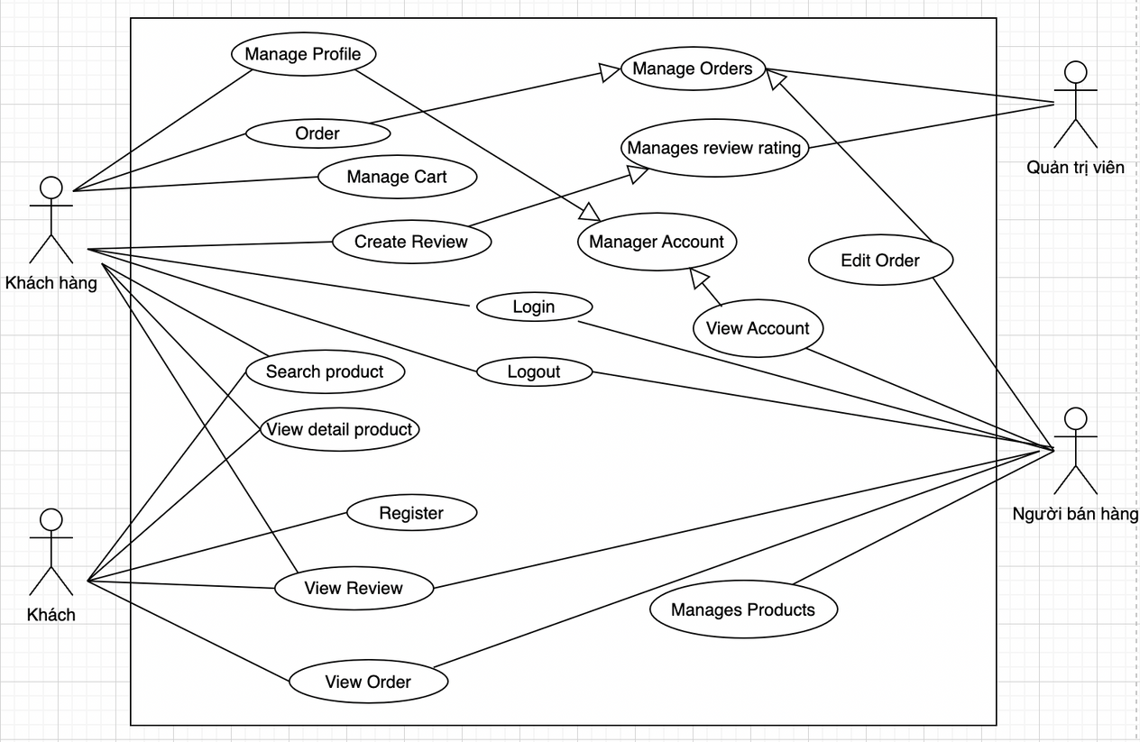
2. Phân tích thiết kế hệ thống
Biểu đồ use case tổng quát
6

Slide 7
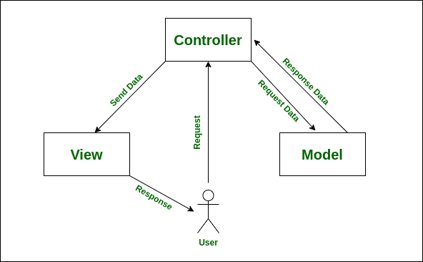
2.1 Thiết kế kiến trúc
Kiến trúc tổng quan của hệ thống theo mô hình MVC:
Model (dữ liệu): Giúp hệ thống tương tác với dữ liệu
View (giao diện): Nơi hiển thị giao diện người dùng
Controller (bộ điều khiển): Xử lý các yêu cầu,tương tác hai thành phẩn Model và View
7

Slide 8
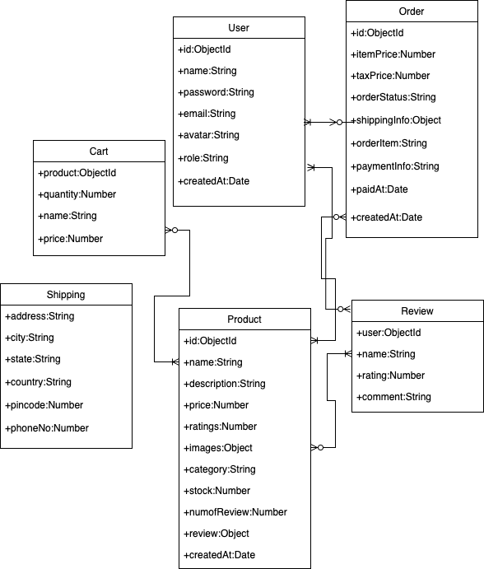
2.2 Thiết kế cơ sở dữ liệu
8
Notes:
Đây là các Cơ sở dữ liệu của hệ thống, bao gồm bảng Người dùng, bảng sản phẩm, bảng giao dịch, bảng vận chuyển, bảng giỏ hàng và đánh giá sản phẩm

Slide 9
3. Công nghệ sử dụng
9

Slide 10






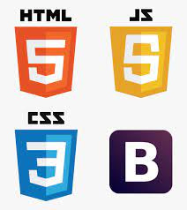

3. Công nghệ sử dụng
Backend
Frontend
Database
10

Slide 11
4. Xây dựng và triển khái
11

Slide 12


4. Xây dựng và triển khai
Công cụ phát triển
Visual Studio Code - Code Editor (https://code.visualstudio.com/)
PostMan - API Testing (https://www.postman.com/)
12
Notes:
Visual Studio Code là ứng dụng biên tập, soạn thảo các đoạn code hỗ trợ trong quá trình xây dựng, thiết kế website
Postman là một phần mềm hỗ trợ thao tác với API

Slide 13
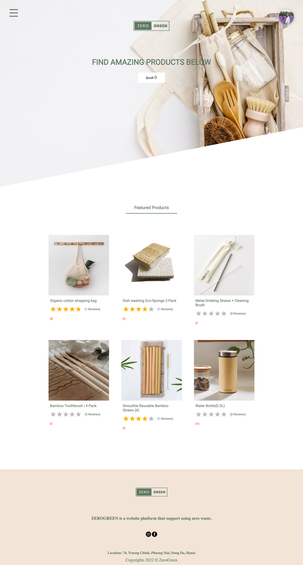
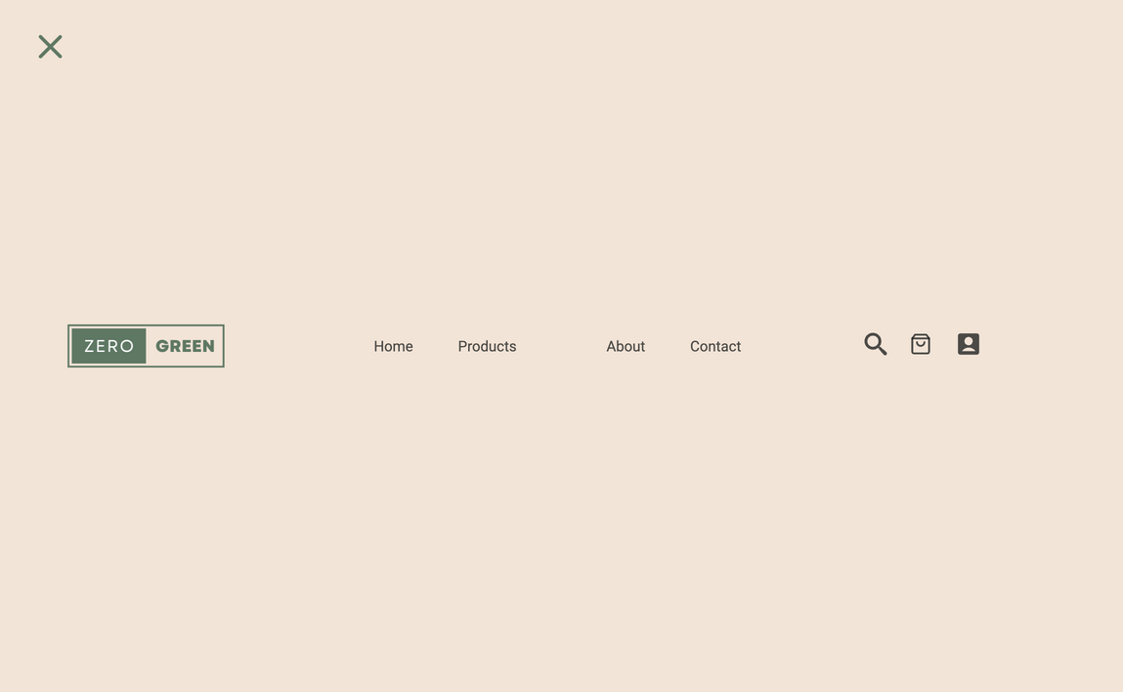
4. Xây dựng và triển khai
Kết quả đạt được
Giao diện trang chủ của khách hàng
Giao diện menu
13
Notes:
Đây là giao diện trang chủ của khách hàng có sản phẩm gốm có tên sản phẩm, giá sản phẩm, số sao và số đánh giá và footer
Còn menu gồm có trang Home, trang tất cả sản phẩm, trang about sản phẩm, trang liên lạc qua mail, có thể bấm tìm kiểm tên sản phẩm, xem giỏ hảng và đăng ký đăng nhập

Slide 14
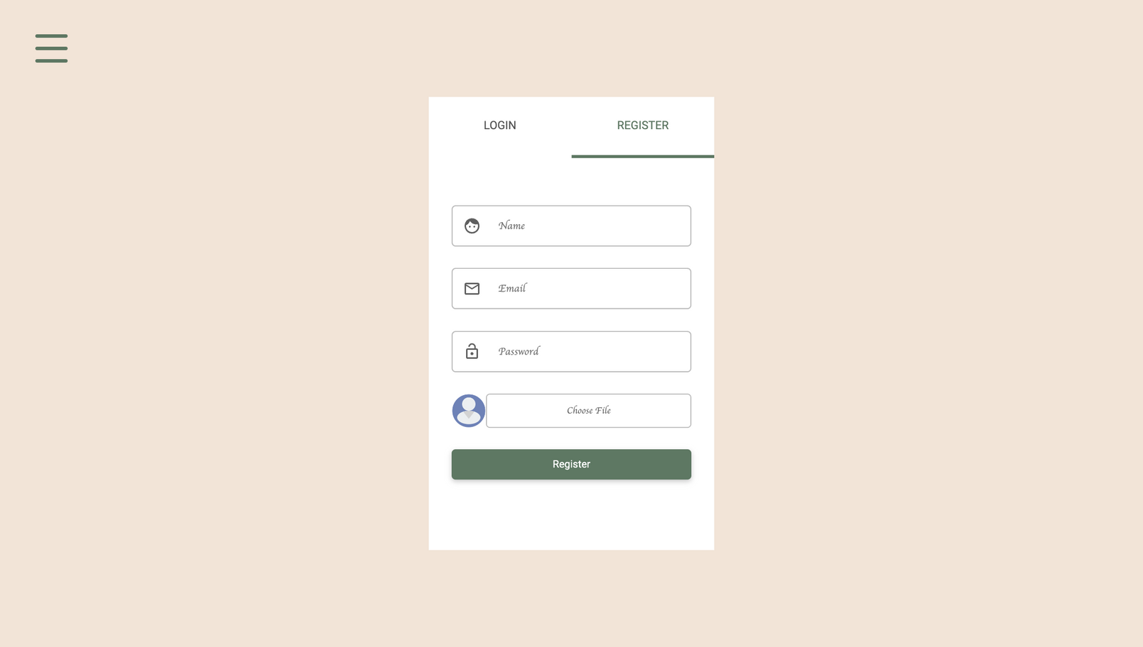
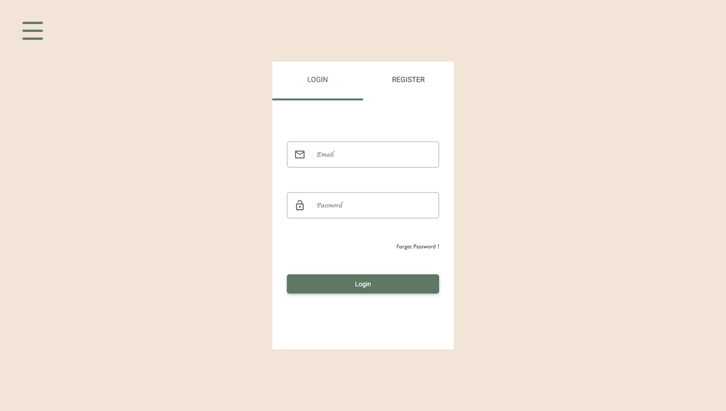
Kết quả đạt được
Giao diện đăng ký và đăng nhập
14
Notes:
Đây là trang đăng ký và đăng nhập,
trang đăng ký khách hàng phải điền tên, địa chỉ email, mật khẩu và up lên hình ảnh Profile
Trang đăng nhập, khách hàng cần điên địa chỉ email và mật khẩu cho đúng với lúc khi đăng ký nếu khách hàng quên mật khẩu có thể bầm chỗ quên mật khẩu, hê thống sẽ mail cho khách hàng tạo mật khẩu mới để đăng nhập lại

Slide 15
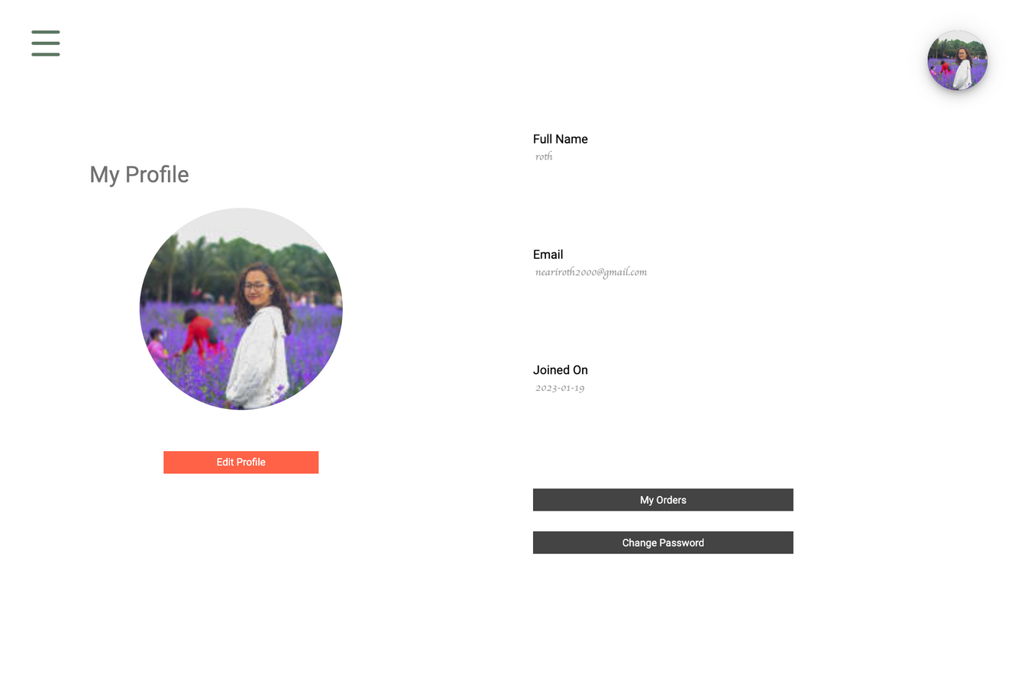
Kết quả đạt được
Giao diện Profile
15
Notes:
Đây là trang profile, sau khi đăng nhập xong khách hàng có thể sửa lại tên, đổi mật khẩu, địa chỉ email, thay đổi hình ảnh đc

Slide 16
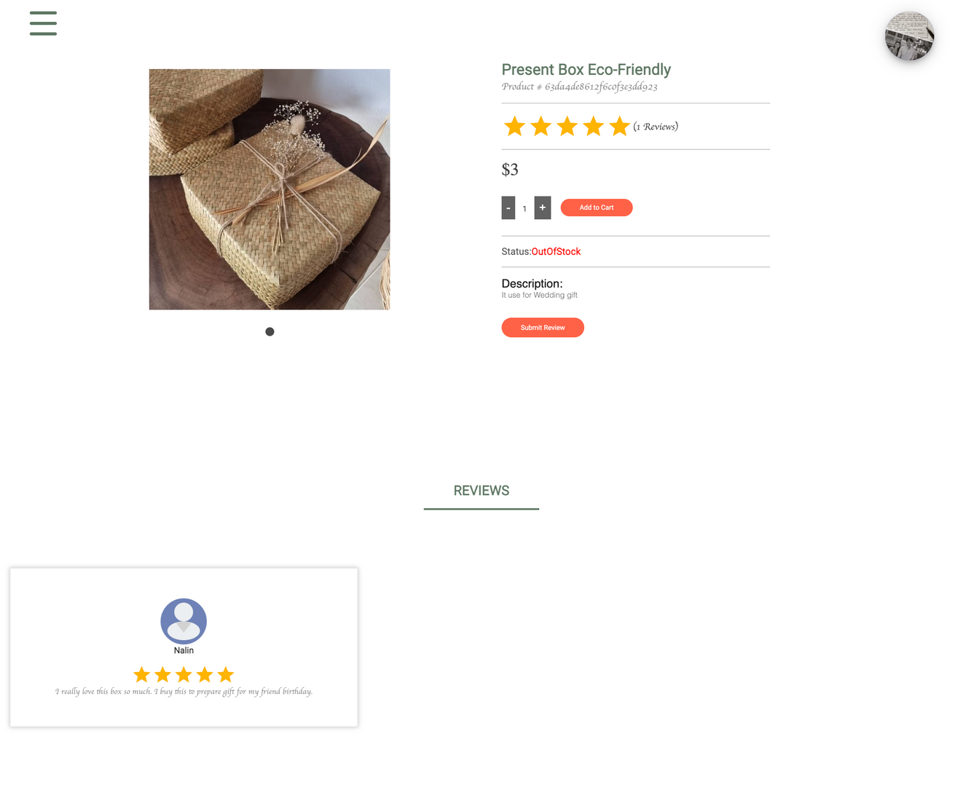
Kết quả đạt được
Giao diện chi tiết sản phẩm và đánh giá
16
Notes:
Đây là giao diện chi tiết sản phẩm, gồm hình ảnh sản phẩm, tên sản phẩm, mô tả, giá thành cũng như là đánh giá của sản phẩm

Slide 17
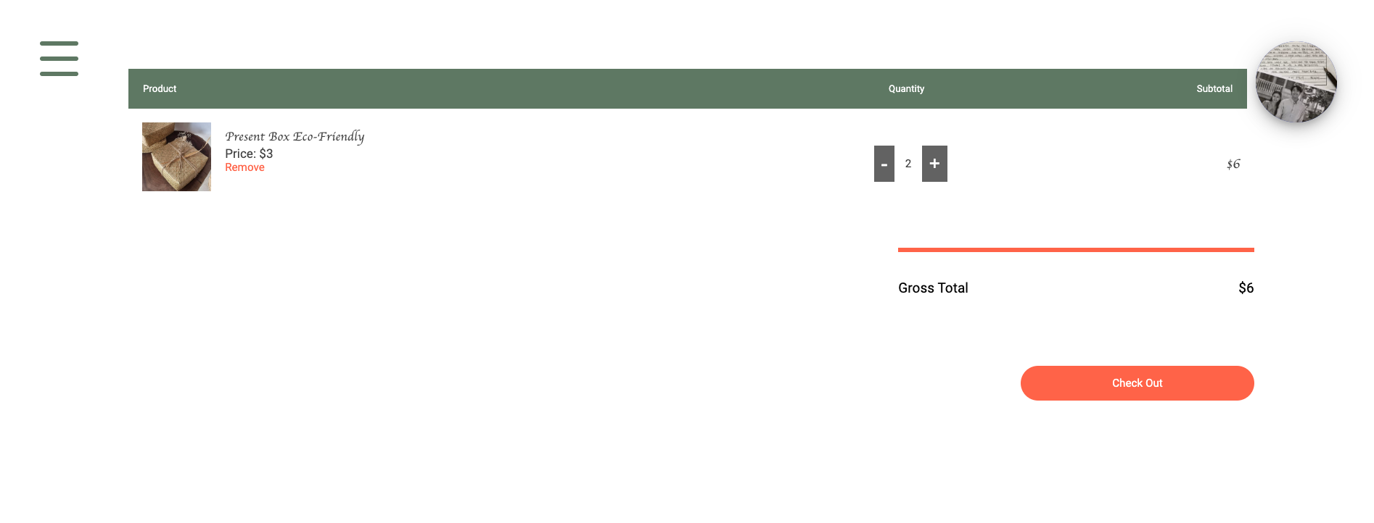
Kết quả đạt được
Giao diện trang giỏ hàng
17
Notes:
Đây là giao diện của giỏ hàng, với danh mục mặt hàng, số lượng, và tổng đơn giá

Slide 18
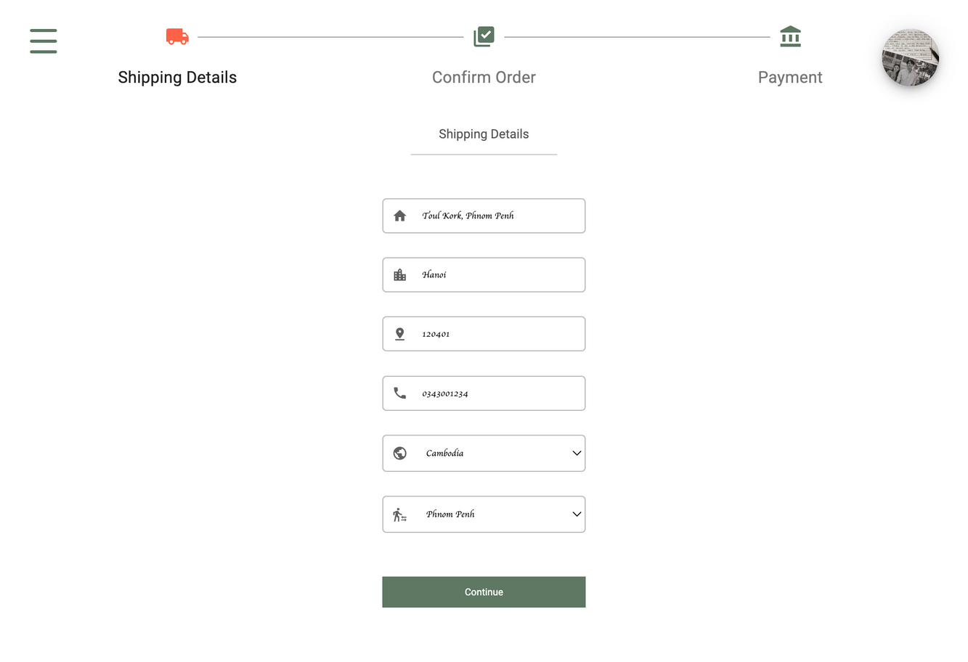
Kết quả đạt được
Giao diện trang điền thông tin vận chuyển hàng
18
Notes:
Đây là trang thông tin vận chuyển hàng bao gồm tên người nhận, địa chỉ, điện thoại,

Slide 19
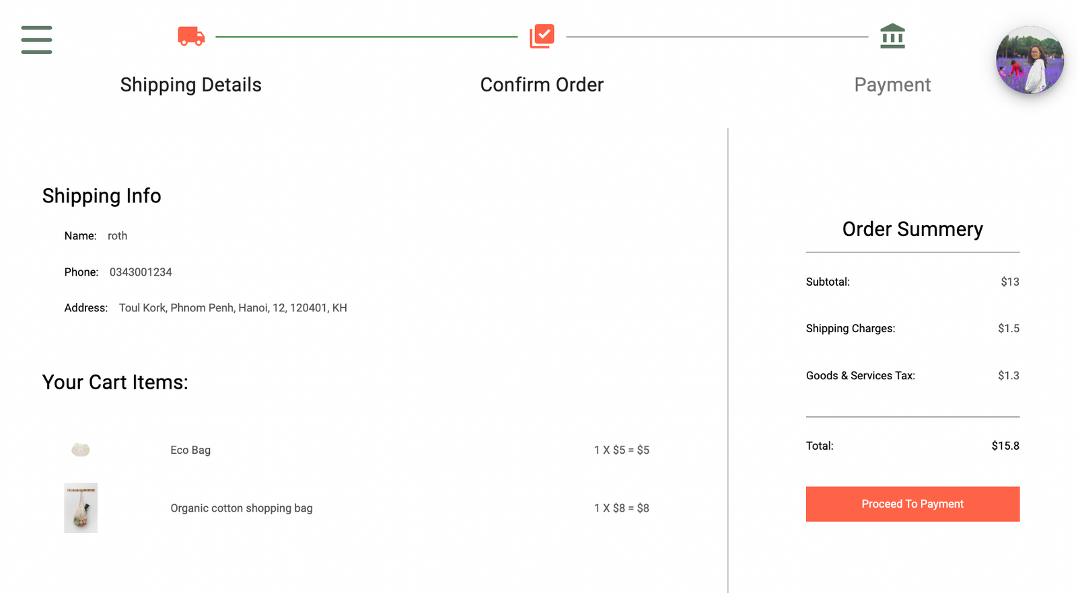
Kết quả đạt được
Giao diện trang xác nhận đơn hàng
19
Notes:
Đây là trang xác nhận đơn hàng gồm các thông tin để vận chuyển hàng, danh mục hàng cũng như là tổng giá đơn hàng

Slide 20
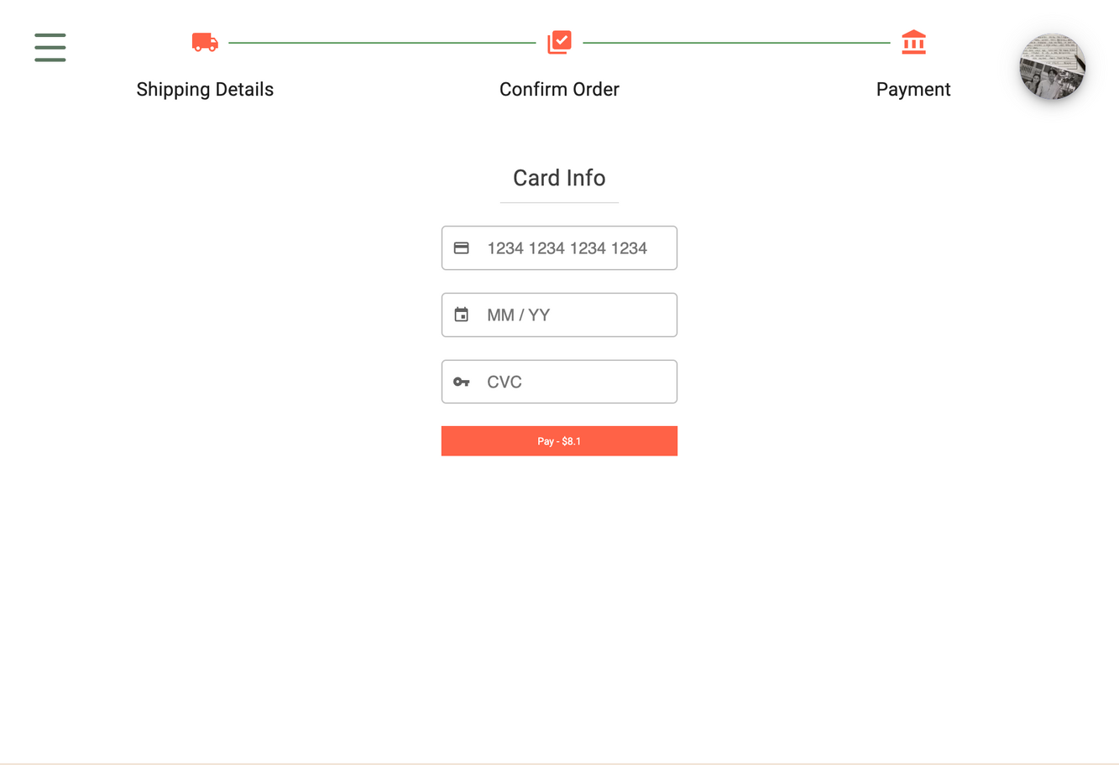
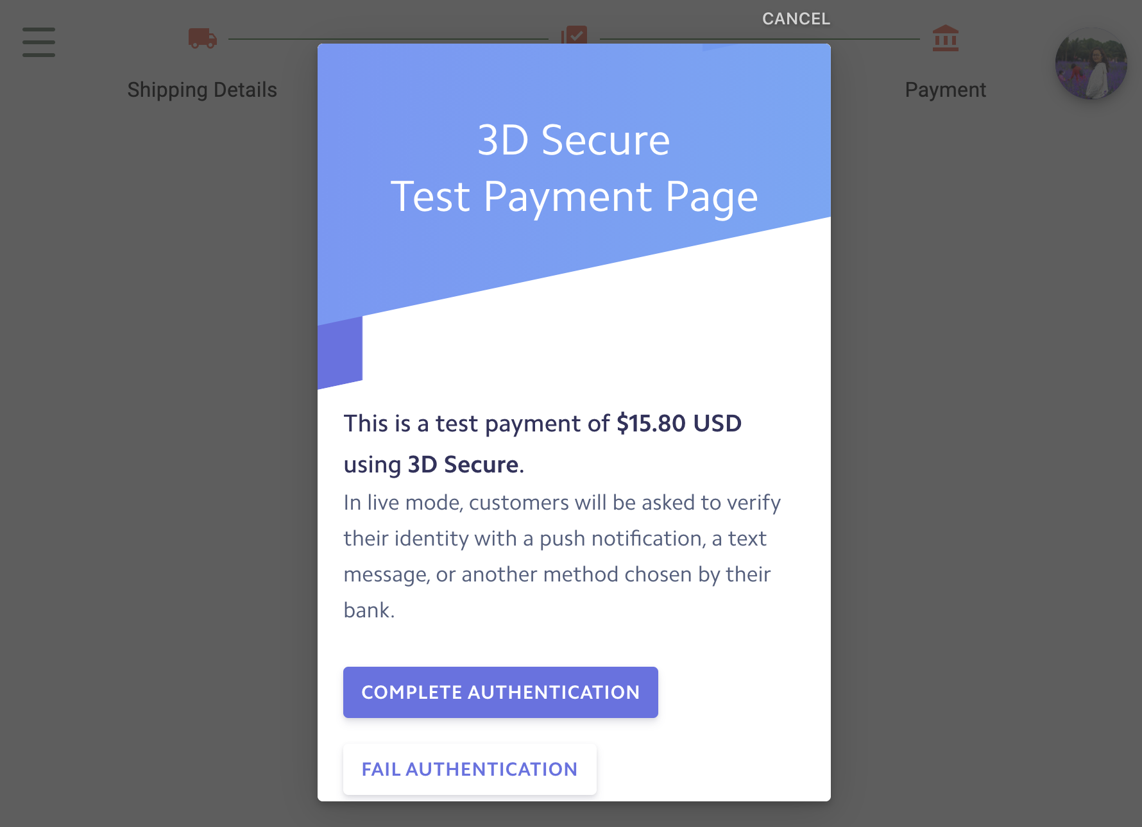
Kết quả đạt được
Giao diện trang thanh toán qua thẻ
20
Notes:
Đây là giao diện phần thanh toán qua thẻ, em sử dụng trang Stripe để test thử phần thanh toán

Slide 21
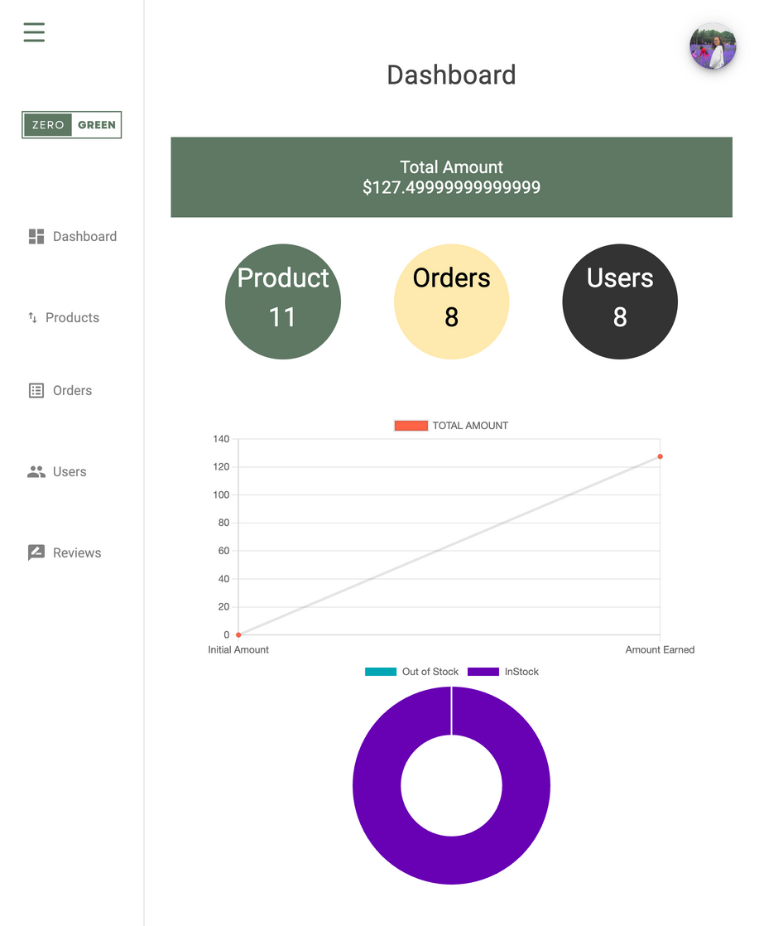
Kết quả đạt được
Giao diện trang người bán hàng
21
Notes:
Đây là giao diện tổng hợp của người bán hàng, gồm thống kê các chỉ số như tổng số sản phẩm, số đơn hàng, số khách hàng, và tổng doanh thu.

Slide 22
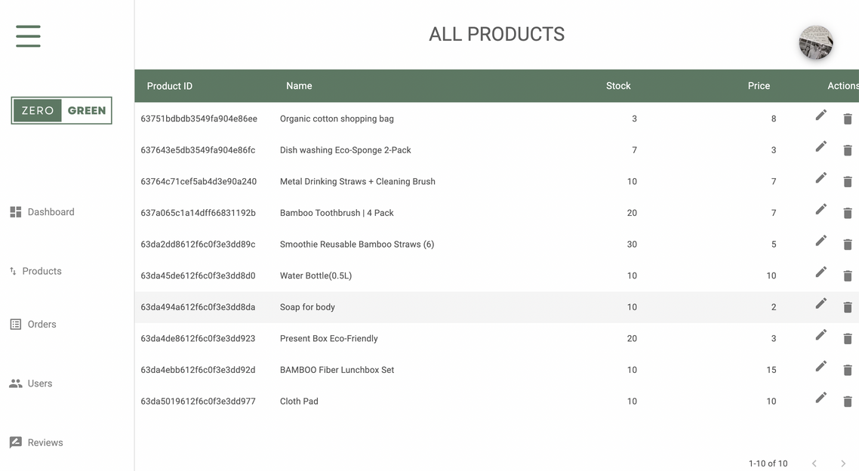
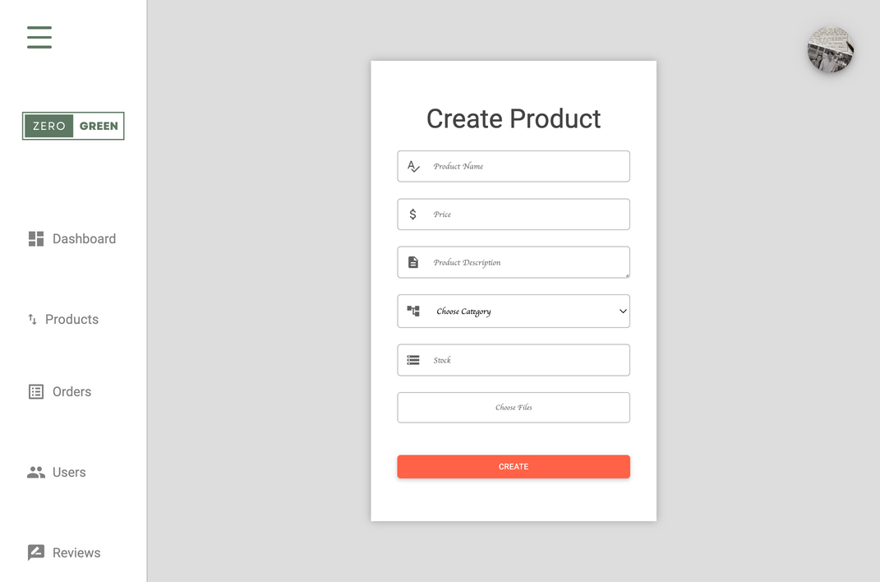
Kết quả đạt được
Giao diện trang quản lý và thêm sản phẩm
22
Notes:
Đây là trang quản lý thông tin sản phẩm dành cho người bán hàng

Slide 23
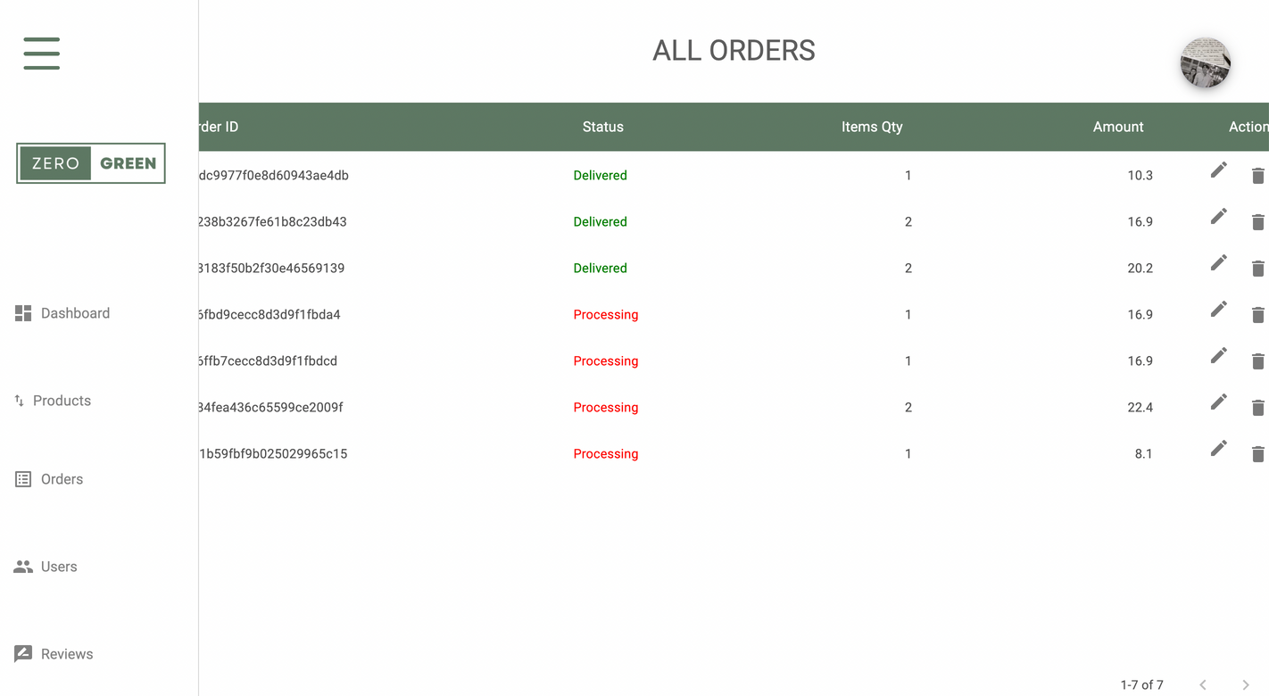
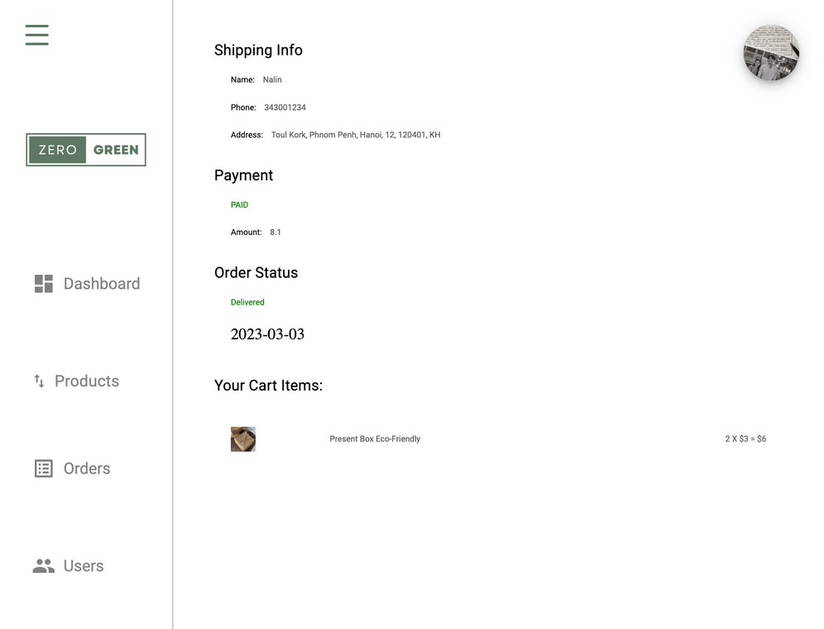
Kết quả đạt được
Giao diện trang quản lý đơn hàng
23
Notes:
Đây là trang quản lý các đơn hàng, kèm theo thông tin về trạng thái của từng đơn hàng., Khi bấm vào một đơn hàng thì sẽ hiển thị thông tin chi tiết của đơn hàng như thông tin vận chuyển, trạng thái thanh toán, ...

Slide 24
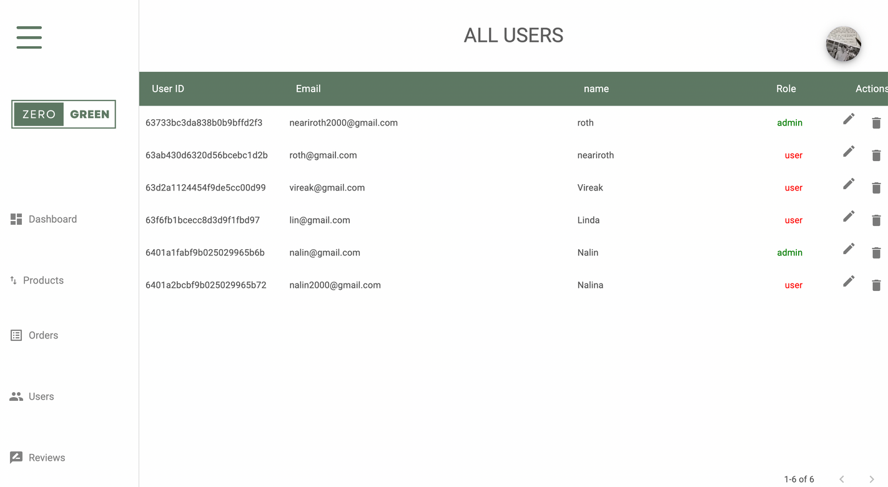
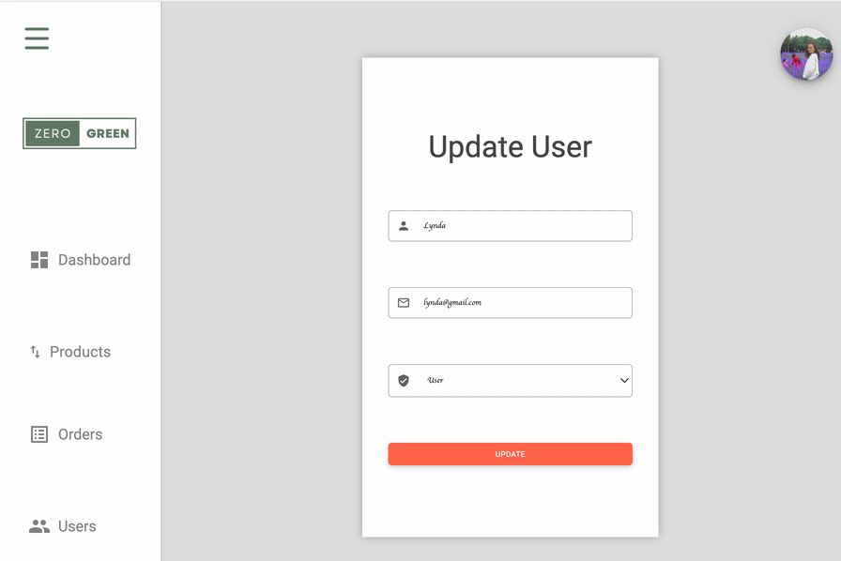
Kết quả đạt được
Giao diện trang quản trị viên quản lý User
24
Notes:
Đây là trang quản lý người dùng, và có thể phân quyền cho người dùng ở đây

Slide 25
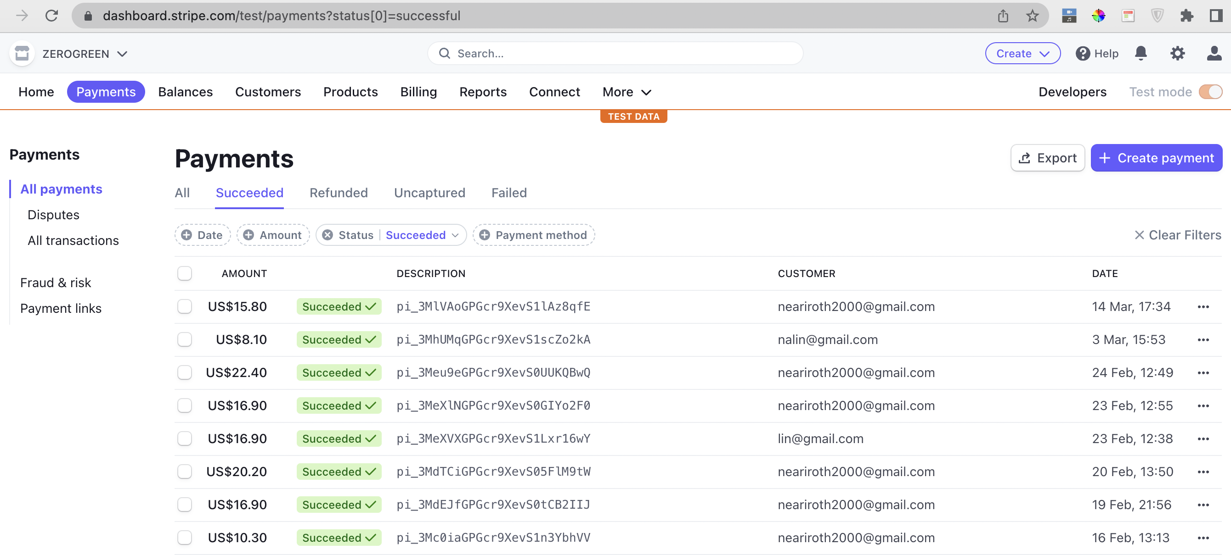
Kết quả đạt được
Giao diện trang nhận thành toán của ZEROGREEN
25
Notes:
Em sử dụng trang Stripe để mô phỏng việc thanh toán qua thẻ, và đây là danh sách các giao dịch qua thẻ đã thực hiện

Slide 26
5. Kết luận và hướng phát triển
26

Slide 27
5. Kết luận và hướng phát triển
Kết luận
Xây dựng cơ bản thành công các chức năng đề ra của ứng dụng
Phát triển được các chức năng riêng đặc trưng cho ứng dụng hỗ trợ bán hàng sản phẩm Zero Waste để giải quyết tương đối các yêu cầu và bài toán đặt ra
Học hỏi thêm nhiều kinh nghiệm kiến thức khi làm việc với ReactJS và NodeJS
Học thêm được nhiều công nghệ mới cũng như kỹ thuật, kiến thức tạo điều kiện nâng cao kiến thức chuyên môn của mình để áp dụng làm việc thực tế trong các doanh nghiệp sau này.
27

Slide 28
5. Kết luận và hướng phát triển
Khó khăn
Không có nhiều thời gian
Chưa có kinh nghiệm tiệm cận với hệ thông thực tế
Kiến thức còn hạn chế
28

Slide 29
5. Kết luận và hướng phát triển
Hướng phát triển
Tìm hiểu, nghiên cứu về React Native để phát triển ứng dụng trên App điện thoại như iOS và Android
Chỉnh sửa cải thiện giao diện, tối ưu chỉn chu hơn về Server và cơ sở dữ liệu
Tích cực học thêm kiến thức lập trình để giúp trang web an toàn, bảo mật, tốc độ xử lý cao hơn.
Hoàn thiện hơn các chức năng đã có phát triển tiếp các chức năng đang thử nghiệm
29

Slide 30
Thank you
for listening!

